Slide 1
Coding Weeks (Projet 2)
@CentraleSupelec

Slide 2

Hipp crate

Slide 3
Problème
Standardiser le process de recrutement

Slide 4
Problème
Standardiser le process de recrutement
Automatiser l’examen du code candidat

Slide 5
Problème
Standardiser le process de recrutement
Automatiser l’examen du code candidat
Suivre l’état d’un candidat

Slide 6
Problème
Standardiser le process de recrutement
Automatiser l’examen du code candidat
Suivre l’état d’un candidat
Comparer des candidats

Slide 7
Problème
Standardiser le process de recrutement
Automatiser l’examen du code candidat
Suivre l’état d’un candidat
Comparer des candidats
Application Web

Slide 8
Objectif : un MVP complet / performant
1
Afficher la liste des candidats

Slide 9
Objectif : un MVP complet / performant
1
Afficher la liste des candidats
2
Consulter les informations relatives à un candidat

Slide 10
Objectif : un MVP complet / performant
1
Afficher la liste des candidats
2
Consulter les informations relatives à un candidat
3
Accéder à des statistiques générales / tendances

Slide 11
Objectif : un MVP complet / performant
1
Afficher la liste des candidats
2
Consulter les informations relatives à un candidat
3
Accéder à des statistiques générales / tendances
4
Pouvoir gérer les candidats / déposer son dossier

Slide 12
Étape 1 : Travail préparatoire
Étape 2 : Application Web

Slide 13
Paramètres d’entrée
Fichier JSON pour chaque candidat:
Informations sur le candidat

Slide 14
Paramètres d’entrée
Fichier JSON pour chaque candidat:
Informations sur le candidat
Code / fichiers test

Slide 15
Paramètres d’entrée
Fichier JSON pour chaque candidat:
Informations sur le candidat
Code / fichiers test
Analyse du code (KPI)

Slide 16
Paramètres d’entrée
Fichier JSON pour chaque candidat:
Informations sur le candidat
Code / fichiers test
Analyse du code (KPI)
Création d’un fichier standard

Slide 17
Paramètres d’entrée
Fichier JSON pour chaque candidat:
Informations sur le candidat
Code / fichiers test
Analyse du code (KPI)
Création d’un fichier standard
Création d’une base de donnée JSON générée aléatoirement Camille et Clara

Slide 18
Paramètres d’entrée
Fichier JSON pour chaque candidat:
Informations sur le candidat
Code / fichiers test
Analyse du code (KPI)
Création d’un fichier standard
Création d’une base de donnée JSON générée aléatoirement Camille et Clara
Librairie pour manipuler des fichiers JSON avec python Hugo et Karine

Slide 19
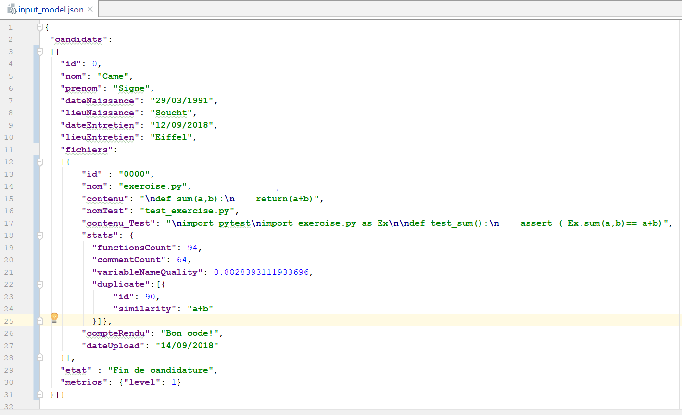
Paramètres d’entrée

Slide 20

Technos

Slide 21

Technos

Slide 22

Technos

Slide 23

Technos

Slide 24
Étape 1 : Travail préparatoire
Étape 2 : Application Web

Slide 25


Architecture
Accueil : Karine, Hugo
Management : Maxime
Candidat : Camille
Statistiques : Clara
Postuler : Hugo

Slide 26

Architecture
Accueil
Informations générales, message d’accueil

Slide 27
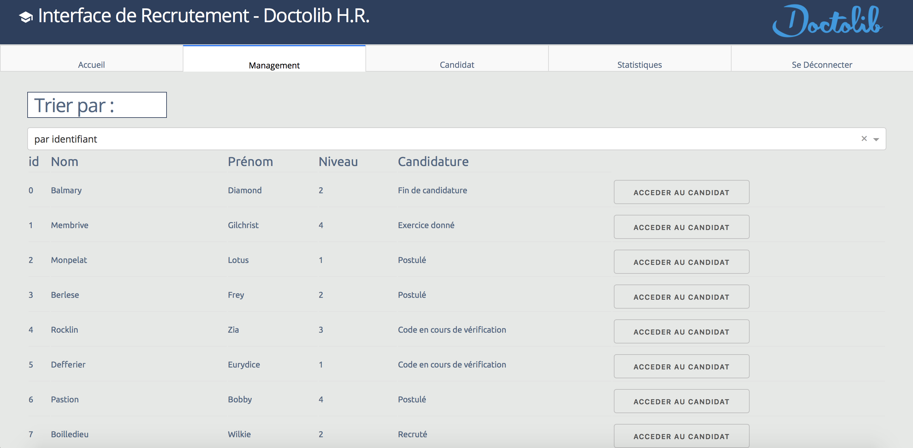
Architecture
Management
Afficher l’ensemble des candidats
Lien vers les pages candidats. Suppression

Slide 28
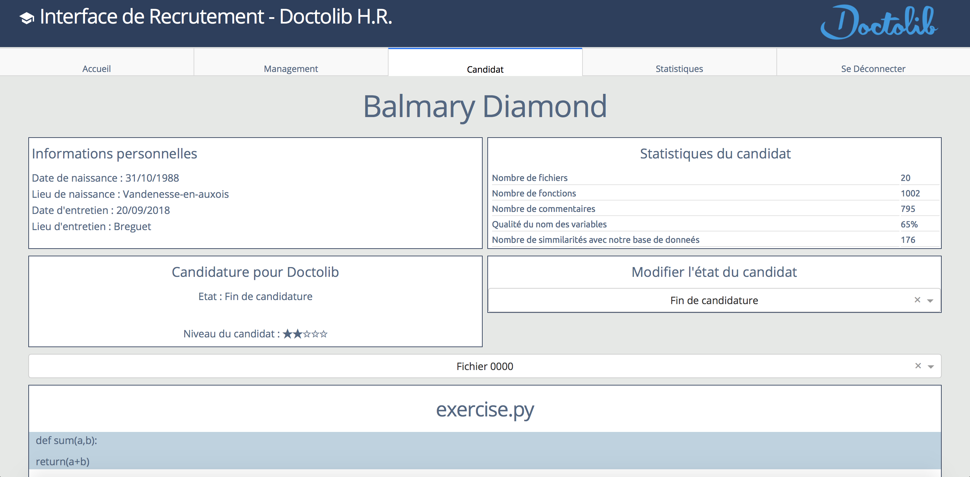
Architecture
Candidat
Informations relatives à un candidat
Fichiers uploadés

Slide 29
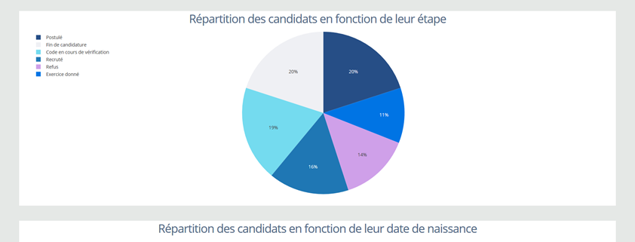
Architecture
Statistiques
Nombreux graphes généraux

Slide 30
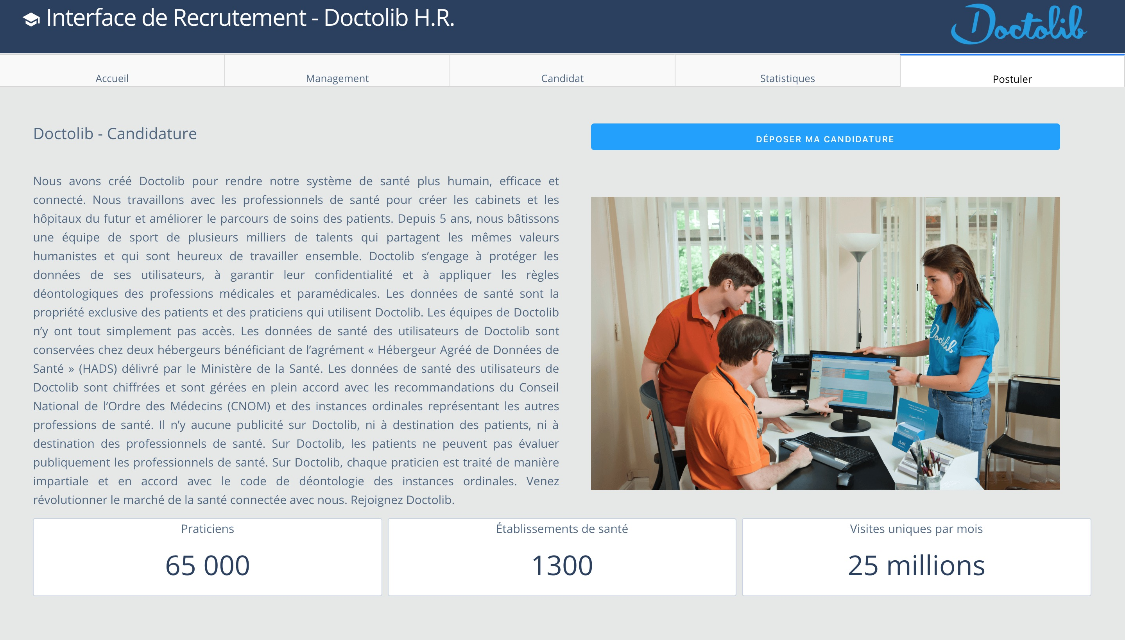
Architecture
Postuler
Message de l’équipe H.R.
Formulaire de candidature

Slide 31
Retour sur le code

Slide 32
Retour sur le code
Modularité (Programmation Orientée Objet)

Slide 33
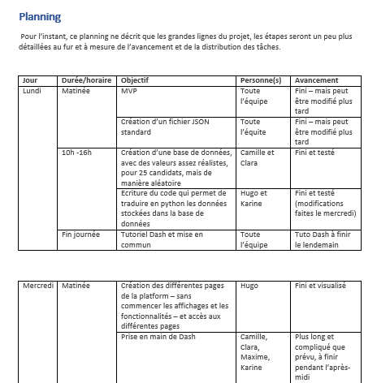
Retour sur le code
Modularité (Programmation Orientée Objet)
Documentation (Planning de travail, répartition des tâches)

Slide 34
Retour sur le code
Modularité (Programmation Orientée Objet)
Documentation (Planning de travail, répartition des tâches)
Couverture par les tests

Slide 35
Retour sur le code
Modularité (Programmation Orientée Objet)
Documentation (Planning de travail, répartition des tâches)
Couverture par les tests
Démonstration en Live

Slide 36
Difficultés rencontrées
Git Serveur a crashé —> Maxime / Camille

Slide 37
Difficultés rencontrées
Git Serveur a crashé —> Maxime / Camille
Fonctionnalités Dash avancées —> Toute l’équipe

Slide 38
Difficultés rencontrées
Git Serveur a crashé —> Maxime / Camille
Fonctionnalités Dash avancées —> Toute l’équipe
Adaptation du planning à l’avancement du projet —> Karine

Slide 39
Difficultés rencontrées
Git Serveur a crashé —> Maxime / Camille
Fonctionnalités Dash avancées —> Toute l’équipe
Adaptation du planning à l’avancement du projet —> Karine
Callbacks —> Camille / Hugo / Maxime

Slide 40
Callbacks !

Slide 41
todo.list()
Page de login (séparation espaces recruteur & candidat)

Slide 42
todo.list()
Page de login (séparation espaces recruteur & candidat)
API

Slide 43
todo.list()
Page de login (séparation espaces recruteur & candidat)
API
Automatiser les tests

Slide 44
todo.list()
Page de login (séparation espaces recruteur & candidat)
API
Automatiser les tests
Comparateur de candidats deux-à-deux

Slide 45
Hipp crate

Slide 46
Questions ?
All credits go to Karine Watrin, Clara Ni, Camille Bouyssel, Maxime De Ladoucette, Hugo Sonnery

